Slide 1
Русский язык
8
класс
Общее понятие о словосочетании.

Slide 2
Сегодня на уроке.
1. Повторим, что называется словосочетанием.
2. Разберем смысловую и грамматическую связь в словосочетании.
3. Узнаем о видах словосочетаний.
4. Выясним, что не является словосочетанием.

Slide 3
Словарный диктант.
и
с
Изб…рать президента, бе...спорный приоритет, беседовать с ровес…ником, обидет…ся на сверс…ника, истин…ое мужество, пренебрегать опас…ностью, бе…престанные дожди, камень пр…ткновения, петь под ак…омпан…мент, пр…одолевать препятствия, взб…рается влево, усеян…ые неспелыми ягодами, ра…пол…гаются на отдых, темно…зеленым лесом.
ь
т
н
с
е
к
е
е
и
н
с
а
-

Slide 4
Что такое словосочетание?
Словосочетание — синтаксическая единица, из которой строится предложение.
Словосочетание образуется в результате соединения двух или более слов, это наименьший контекст, в котором проявляется лексическое значение слова и его грамматические свойства.

Slide 5
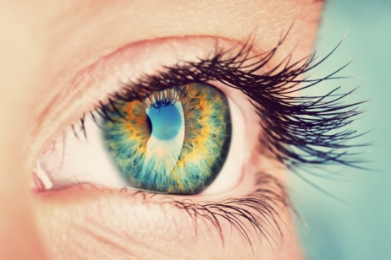
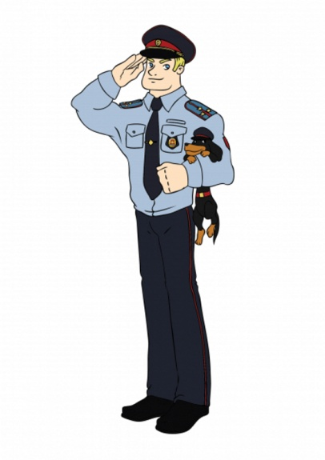
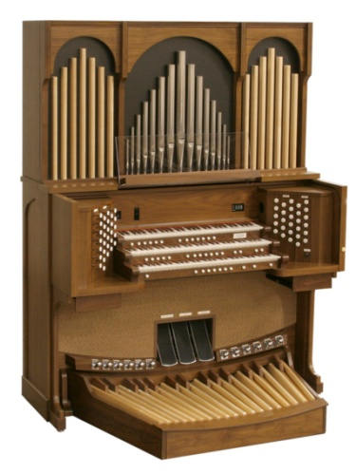
Что значит «контекст»?
о́рган и орга́н?
Орган – это...
орган печати(газета)
орган зрения (глаз)
слушать орган
служить в органах (например, в милиции)

Slide 6
Словосочетание — два или несколько самостоятельных слов, связанных по смыслу и грамматически.
Словосочетание называет предметы, действия, признаки более конкретно.
слово | словосочетание
стол | обеденный стол письменный стол
лист | лавровый лист лист малины
гулять | гулять в парке гулять с друзьями

Slide 7
Смысловая связь в словосочетаниях.
Смысловая связь слов в словосочетаниях устанавливается по вопросам, которые задаются от главного слова к зависимому:
Смысловая связь | Примеры
предмет и его признак | засохший цветок цветок (какой?) засохший
действие и предмет | лететь к солнцу лететь (к чему?) к солнцу
действие и его признак | заинтересованно разглядывать разглядывать (как?) заинтересованно
признак и его степень | по-весеннему свежий свежий (как?) по-весеннему

Slide 8
Грамматическая связь в словосочетаниях.
Зависимое слово связывается с главным не только по смыслу, но и грамматически. Грамматическая связь слов в словосочетании чаще всего выражается с помощью окончания или с помощью окончания и предлога:
домашние тапочки, тапочки (какие?) домашние;
ходить по лезвию, ходить (по чему?) по лезвию.

Slide 9
Из чего состоит словосочетание?
Словосочетание состоит из главного и зависимого слова. Зависимое слово (слова) уточняет смысл главного.
Например:
хорошая погода,
плохая погода,
погода в апреле.
Главное слово (погода) уточняется зависимыми, к которым от главного ставится вопрос.
х
х
х

Slide 10
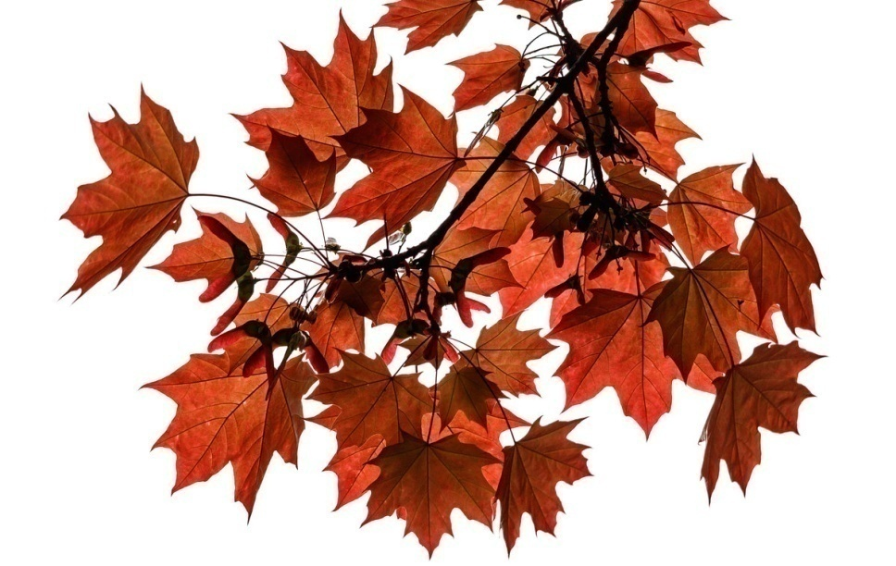
Задание №1. Замените словосочетания «сущ.+сущ.» словосочетанием «сущ.+прил.»
ледяная вода
Вода со льдом –
Листья клёна –
День осени –
Посуда из дерева –
Работы с землёй –
кленовые листья
осенний день
деревянная посуда
земляная работа

Slide 11
Признаки словосочетания
1
2
3
Состав словосочетания:два и более самостоятельных слова
Смысловое единство этих слов
Подчинительная связь между компонентами в словосочетании

Slide 13
Задание №2. Распределите слова в три столбика.
Именные | Глагольные | Наречные
Построить дом, абсолютно неправильно, войти в галерею, договориться о постройке, вниз головой, здание библиотеки, яркий свет, шестой класс, важный для меня, повернём направо, пришел посмотреть, очень смело, бледный от испуга, совершенно невыразительно, крайне тихо.

Slide 14
Именные | Глагольные | Наречные
здание библиотеки | построить дом | очень смело
яркий свет | войти в галерею | крайне тихо
шестой класс | договориться о постройке | совершенно невыразительно
бледный от испуга | повернём направо | абсолютно неправильно
важный для меня | пришел посмотреть | вниз головой

Slide 15
Не являются словосочетаниями:
Подлежащее и сказуемое: ветер дует.
Составное глагольное и именное сказуемое: стремились отвлечь, было спокойно.
Слово с предлогом: у окна, возле дома.
Однородные члены предложения: (какой?) уставший и (какой?) сонный.
Сложные грамматические формы: будет играть, менее дорогой.
Формы повелительного наклонения глагола: пусть сбудется.

Slide 16
Задание №3. Распределительный диктант.
Выписать сочетания, не являющиеся словосочетанием.
Близко от рощи, гнездо для голубей, голубеющая даль, наступило лето, читая книгу, шум в лесу, брат с сестрой, день и ночь, горько обиженный, ташкентский диалект, вопреки желанию, в течение года, в течении реки, несмотря на дождь, умнее всех, успешно выполненное, гроздья рябины, более умный.
Наступило лето, брат с сестрой, день и ночь, вопреки желанию, в течение года, несмотря на дождь, умнее всех, более умный.

Slide 17
Неделимые словосочетания
Неделимые словосочетания — это словосочетания, которые в предложениях выполняют роль одного члена предложения:
пара часов
два цветка
бить баклуши

Slide 18
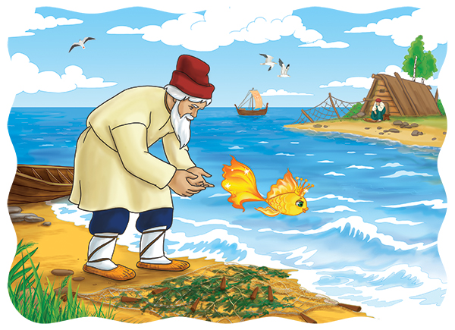
Задание №4. Выпишите из предложения все словосочетания, обозначьте главное слово.
Отпустил он рыбку золотую и сказал ей ласковое слово.
х
Отпустил (кого?) рыбку
х
Рыбку (какую?) золотую
х
Сказал (кому?) ей
х
Сказал (что?) слово
х
Слово (какое?) ласковое

Slide 19
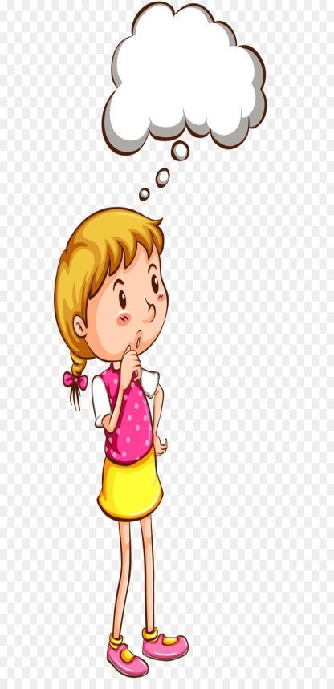
Синтаксический разбор словосочетания.
Назвать главное и зависимое слово. Поставить вопрос от главного слова к зависимому.
Определить, какой частью речи является главное слово.
Определить, какой частью речи выражено зависимое слово.
Назвать средства грамматической связи (выделить окончание у зависимого слова или окончание и предлог).
Определить вид словосочетания по главному слову.

Slide 20
Пример синтаксического разбора словосочетания.
Образец устного разбора словосочетания: засохший лист.
В словосочетании засохший лист главное слово —лист. Лист (какой?) засохший. Засохший — зависимое слово. Главное слово выражено именем существительным. Зависимое слово выражено причастием. Зависимое слово связано с главным с помощью окончания -ий. Вид словосочетания по главному слову — именное. Зависимое слово согласуется с главным в мужском роде, единственном числе, именительном падеже

Slide 21
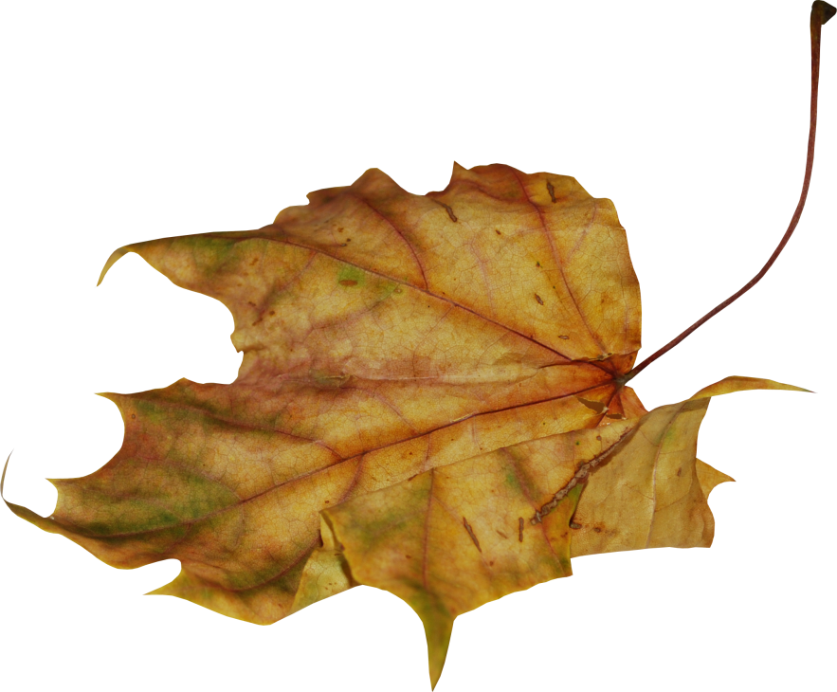
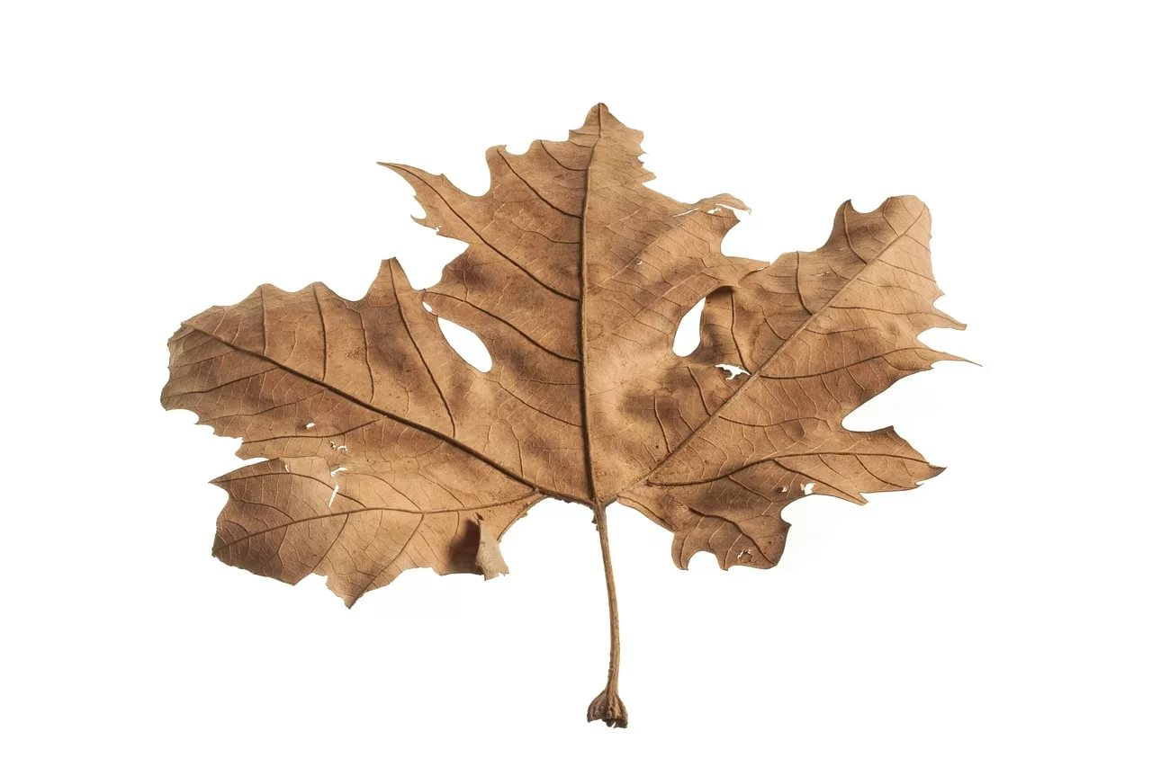
Пример синтаксического разбора словосочетания.
Письменный разбор.
Засохший лист
какой?
х
(прич.)
(сущ.)

Slide 22
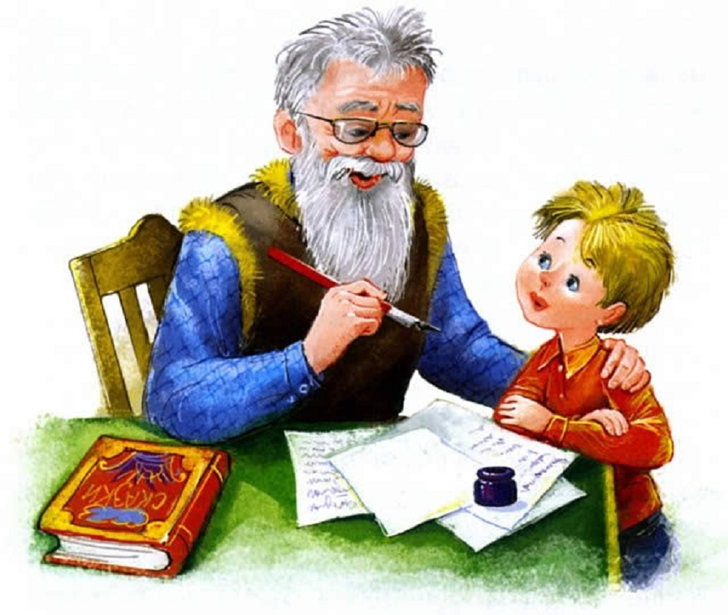
Задание №5. Сделайте синтаксический разбор словосочетания.
Дедушкина книга
Дедушкина книга
чья?
х
(прил.)
(сущ.)

Slide 23
Тесты

Slide 24
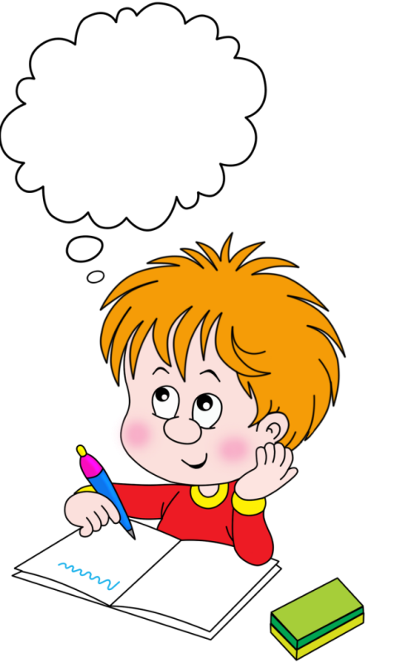
1. Раздел науки о языке, который изучает словосочетание и предложение, называется
а) лексика
б) синтаксис
в) фонетика
г) морфология
синтаксис

Slide 25
Выберите правильное утверждение:
А) Словосочетание – синтаксическая единица, состоящая из двух и более знаменательных слов, соединённых сочинительной связью.
Б) Словосочетание – синтаксическая единица, состоящая из двух и более знаменательных слов.
В) Словосочетание – синтаксическая единица, состоящая из двух и более знаменательных слов, соединённых подчинительной связью.
Г) Словосочетание – синтаксическая единица, состоящая из двух и более знаменательных слов, соединённых при помощи союза.
Словосочетание – синтаксическая единица, состоящая из двух и более знаменательных слов, соединённых подчинительной связью.

Slide 26
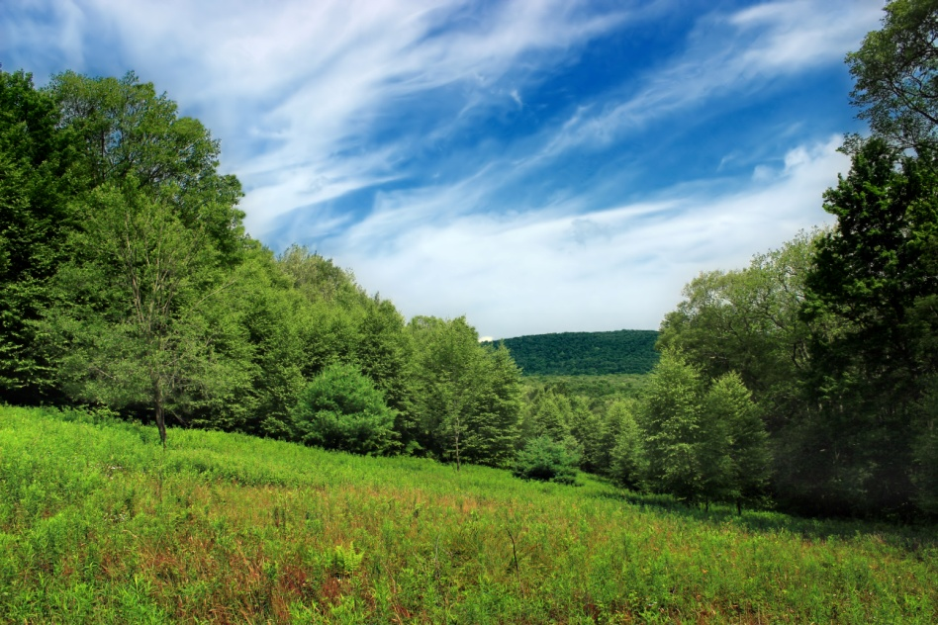
3. Какое сочетание слов не является словосочетанием?
а) в хвойном лесу
б) лететь над лесом
в) через весь лес
г) лес да поле
лес да поле

Slide 27
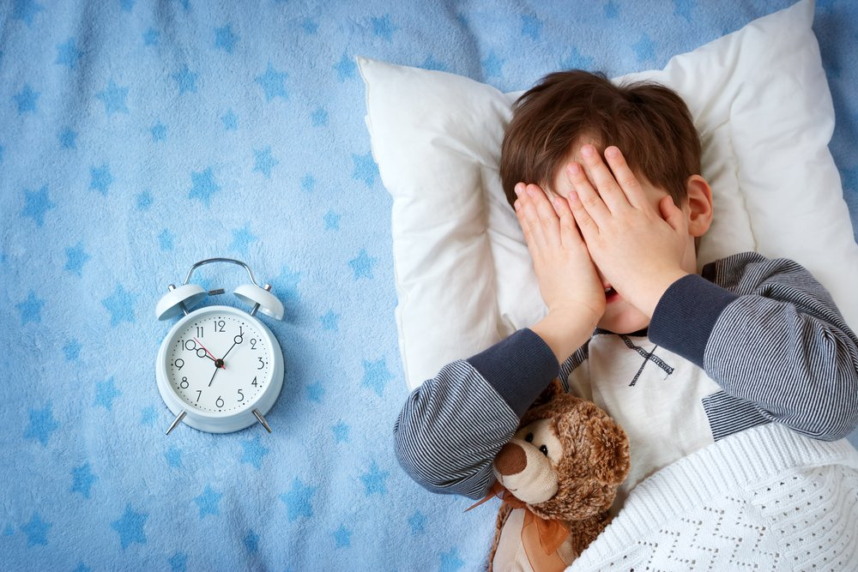
4. Выберите глагольное словосочетание:
А) Седьмое октября
Б) Поздно проснулся
В) Очень нужно
Г) Слишком рано
Поздно проснулся

Slide 28
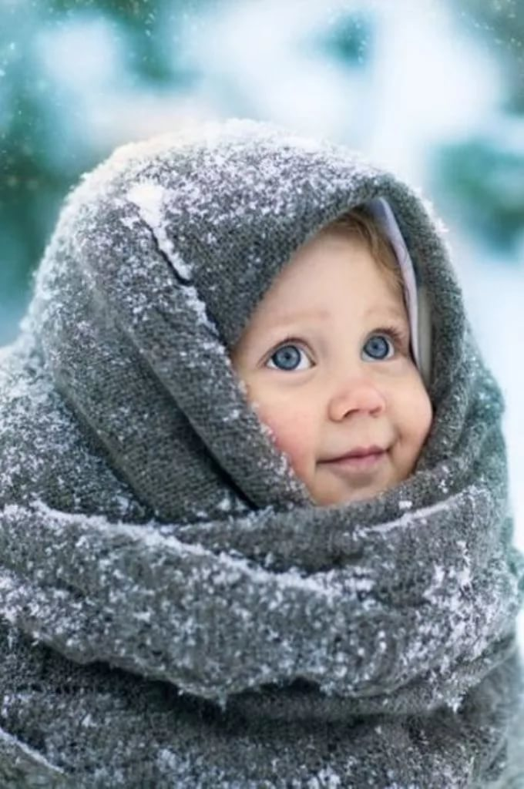
5. Выберите словосочетание, в котором главным словом является причастие:
А) Твоё мнение
Б) Весёлое настроение
В) Закутанная шалью
Г) Неисправимый лгун
Закутанная шалью

Slide 29
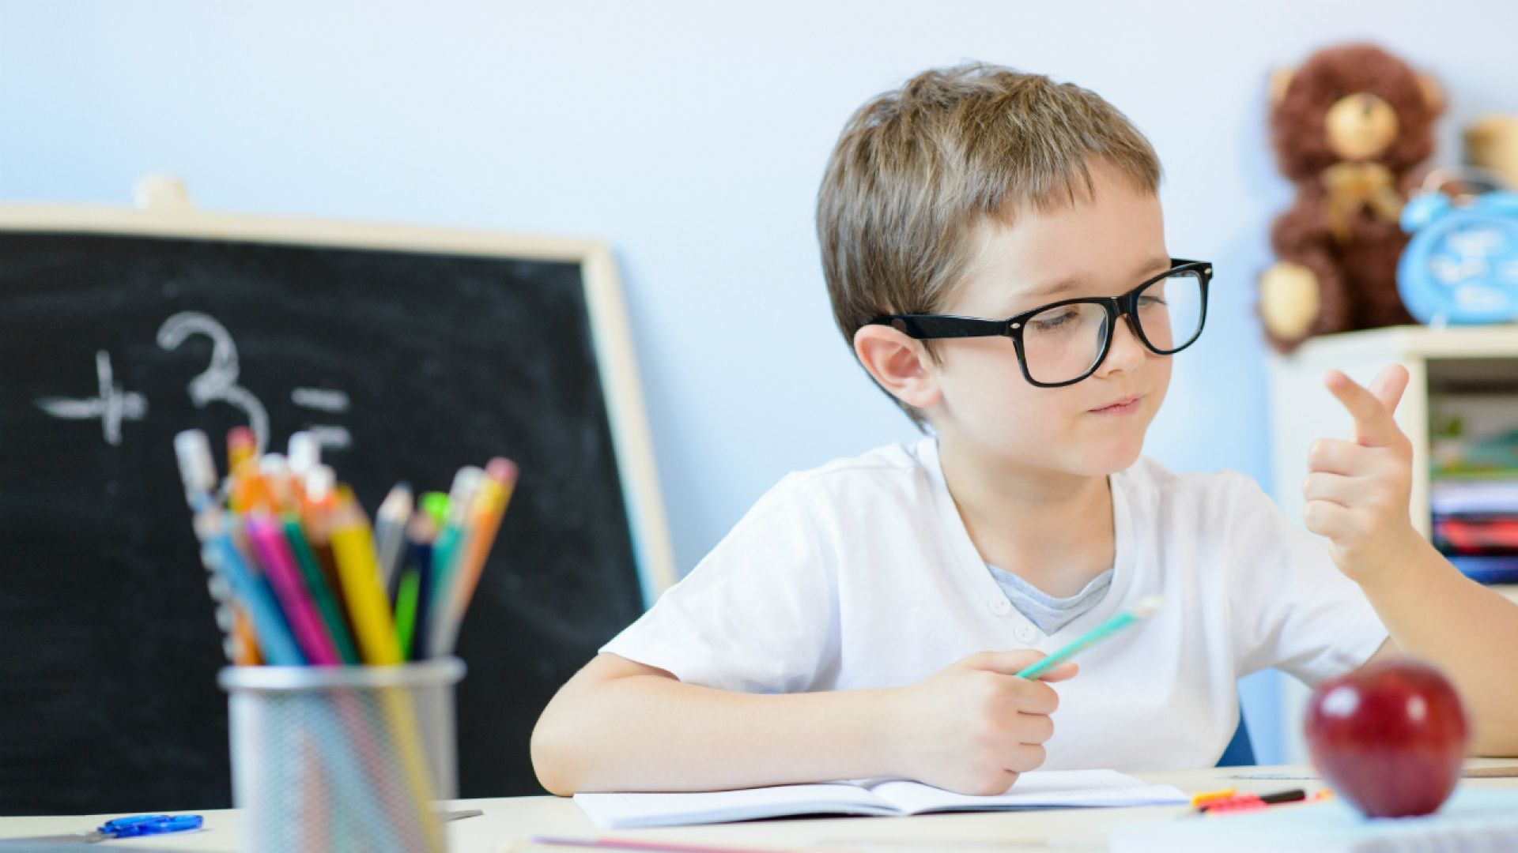
Оцени себя!
5 правильных ответов – оценка «5»
4 правильных ответа – оценка «4»
3 правильных ответа – оценка «3»

Slide 30
Подведение итогов урока.
1. Повторили, что называется словосочетанием.
2. Разобрали смысловую и грамматическую связь в словосочетании.
3. Узнали о видах словосочетаний.
4. Выяснили, что не является словосочетанием.

Slide 31
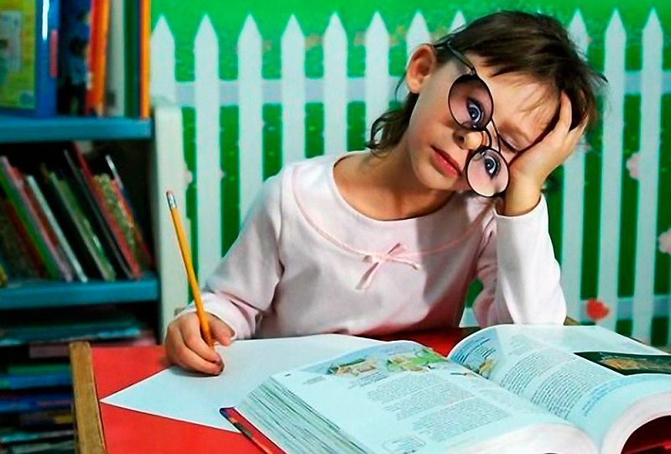
Самостоятельная работа.
Упражнения 39 (стр.25): определите, какой частью речи является главное слово в словосочетании, выпишите сначала именные словосочетания, затем глагольные и потом наречные.

